Slide 1
Politica economica
Lezione 12.23
Curva di Phillips
Paolo Paesani
DEF Tor Vergata
22.03.2023

Slide 2
Analisi economica della disoccupazione
Visione neoclassica (1870 – 1920)
  Mercato del lavoro concorrenziale, parità di potere negoziale tra imprese e lavoratori
  Piena occupazione come unico equilibrio (disoccupazione volontaria)
  Ostacoli alla concorrenza come cause (transitorie) di disoccupazione
Visione keynesiana (1930 – 1940)
  Mercato del lavoro concorrenziale, la volontà delle imprese prevale sui lavoratori
  Disoccupazione involontaria e piena occupazione come possibili equilibri
  Incertezza e debolezza nella domanda aggregata di beni come cause (permanenti) di disoccupazione
Visione di sintesi NEO-keynesiana (1950 – 1990)
  Mercato del lavoro non concorrenziale (sindacati, imprese price-maker)
  Disoccupazione involontaria e piena occupazione come possibili equilibri
  Ostacoli alla concorrenza e debolezza nella domanda aggregata di beni come cause di disoccupazione

Slide 3
La curva di Phillips
Anni 1950, sintesi neoclassica del pensiero keynesiano
Disoccupazione UK 1%-2%, inflazione 2% - 9%
Quale tasso di disoccupazione compatibile con la stabilità dei prezzi?
London School of Economics: Alban W. Phillips (1914 – 1975) studia la relazione empirica tra tasso di disoccupazione e inflazione salariale in UK tra 1861 e il 1956 nell’ambito delle sue ricerche sulla stabilizzazione macroeconomica.
Uno dei risultati della sua ricerca è la Curva di Phillips

Slide 4
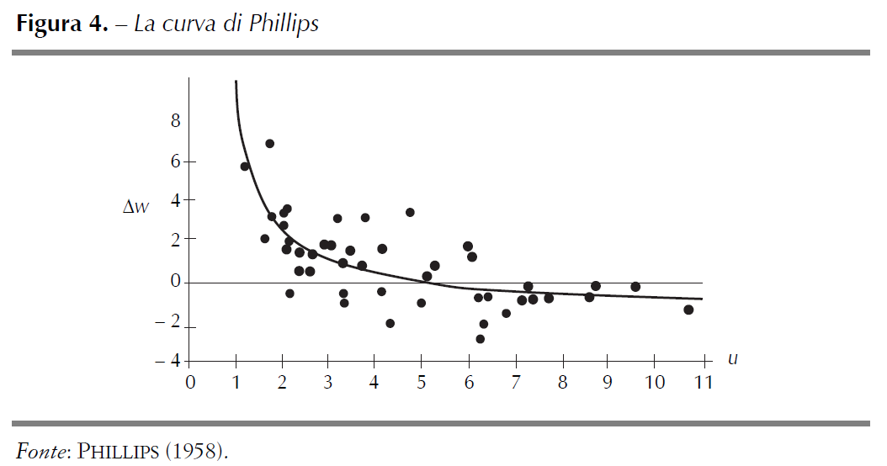
La curva di Phillips
$$\frac{∆P}{P}=\frac{∆W}{W}−2\%$$
Ipotesi $\frac{∆PML}{PML}=2\%$
U = 2,5%, $\frac{∆W}{W}=2\%,\frac{∆P}{P}=$ 0
U = 5%, $\frac{∆W}{W}=0\%,\frac{∆P}{P}=$ - 2%

Slide 5
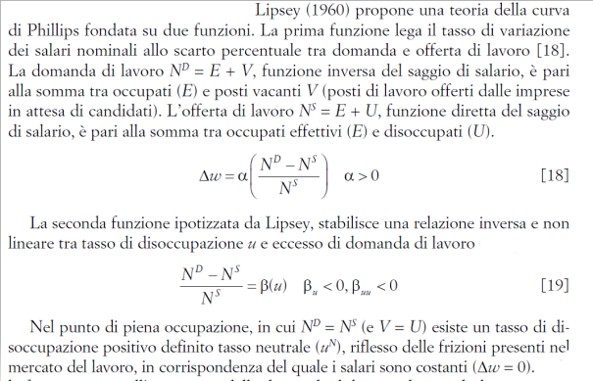
La curva di Phillips (2)

Slide 6
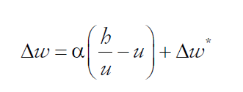
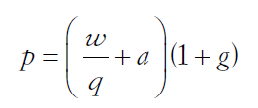
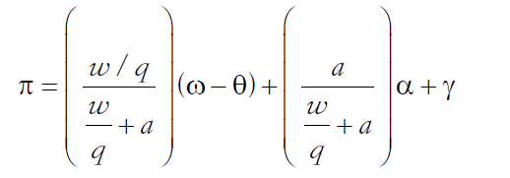
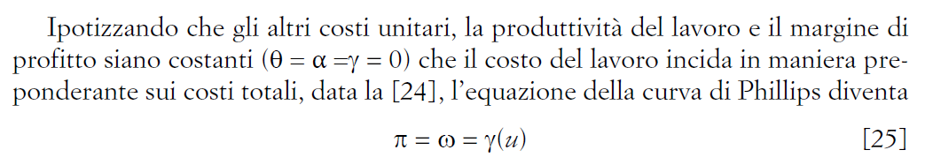
La curva di Phillips (3)
Costo medio
Prezzo dei beni
Regola del mark-up
Margine di profitto
w/q = CLUP = costo del lavoro per unità di prodotto= salario monetario / prodotto medio del lavoro

Slide 7
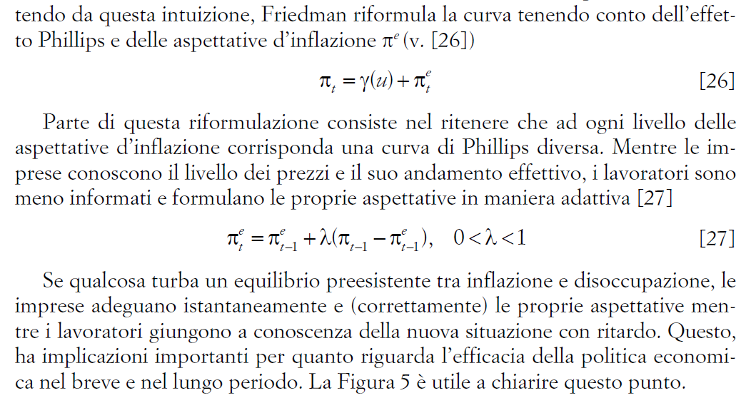
La curva di Phillips aumentata per le aspettative

Slide 8
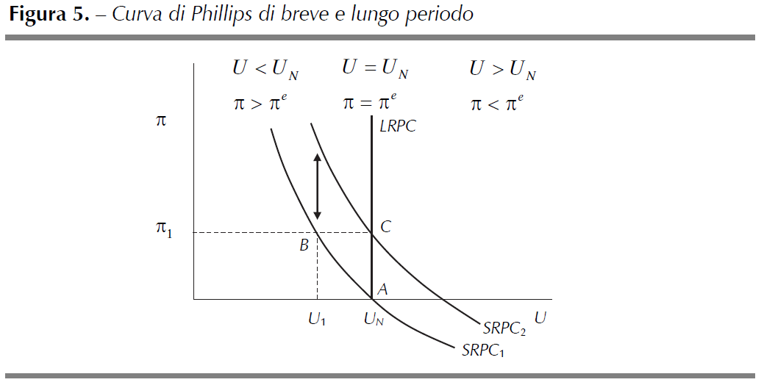
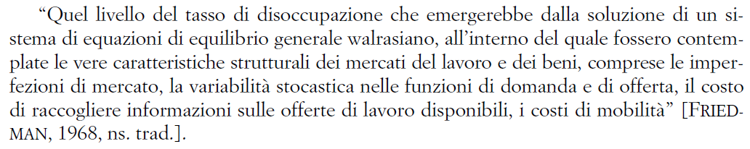

Slide 9
Implicazioni di policy
Il tasso di disoccupazione naturale riflette le caratteristiche di fondo dell’economia (tecnologia, preferenze, dotazione dei fattori, grado di concorrenza sui diversi mercati)
Tentativi di ridurre la disoccupazione effettiva u al di sotto della disoccupazione naturale u_{N} attraverso manovre espansive di tipo keynesiano possono funzionare nel breve periodo
Queste manovre favoriscono il surriscaldamento dell’economia, determinando il rialzo dell’inflazione, delle aspettative d’inflazione (secondo il meccanismo adattivo)
Se si vuole ridurre u, molto meglio intervenire con politiche favorevoli alla concorrenza e al mercato.

